Slide 1
电气安全防护
Notes:
。

Slide 2
目 录
01
02
电气事故的类型与特点
触电安全防护
03
静电防护
04
电磁辐射防护
05
06
雷电防护
电气防火防爆
07
事故案例

Slide 3
01
电气事故的类型与特点

Slide 4
电气事故的类型与特点
从产生电气危害的源头来分
自燃事故
人为事故
雷击、静电等
各种电气系统和设备产生的，如电击、电弧、电气火灾

Slide 5
电气事故的类型与特点
根据电能的不同作用形式
触电事故
雷电事故
电磁辐射
事故
电气火灾
爆炸

Slide 6
电气事故的类型与特点
按照事故的基本原因分类
1
2
触电事故
雷电和静电事故
射频伤害事故
4
3
电路故障事故

Slide 7
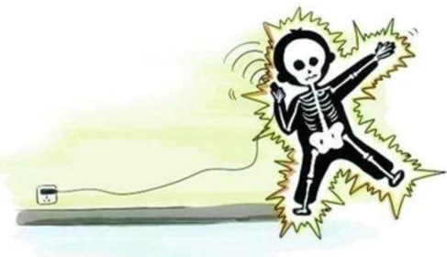
电气事故的类型—触电事故
电流的能量直接或间接作用于人体所造成的伤害
人体接触带电体电流会对人体造成不同程度的伤害
电击
电伤
电流通过人体时所造成的身体内部的伤害
全身伤害，一般不在人体表面留下大面积明显伤痕
电流的热效应、化学效应或机械效应对人体造成的伤害
电弧烧伤、电标志、电灼伤、皮肤金属化、电光眼、机械损伤
多数情况，电击和电伤同时发生，但大多数触电死亡是由于电击造成的。

Slide 8
电气事故的类型—雷电和静电事故
雷电：是一种大气放电现象
危害：广泛而巨大，可以使人、畜遭受电击；使建筑物受到破坏，使电力系统、通讯系统、电子设备等遭到破坏；可能引发火灾。
雷电所产生的危害的根本原因：是雷电所具有的巨大能量。
因此，控制雷电能量的泄放，是预防雷电危害的关键。
由于人类重要的活动场所几乎都集中在建筑物内，所以建筑物的防雷就成为雷电防护的重点。

Slide 9
电气事故的类型—雷电和静电事故
静电：
非定向流动的电荷。
危害：
主要在于静电产生的强场强和高电压，它是电气火灾的重要原因之一；对电子设备的危害也很大。

Slide 10
电气事故的类型—射频伤害事故
射频——发射频率，泛指100kHz以上的频率
表现为感应放电
高大金属构架接收电磁波以后，可能发生谐波，产生较高的感应电压，可能给人以明显的电击，还可能与邻近的接地导体之间发生火花放电。
对于有爆炸性混合物的实验室场所是十分危险的因素

Slide 11
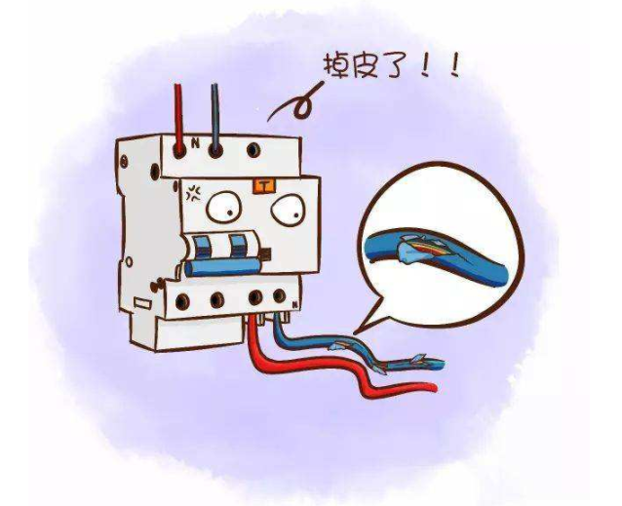
电气事故的类型—电路故障事故
由电能的传递、分配、转换失去控制造成的
断线、短路、接地、漏电、误跳闸、电气设备或电气元件损坏

Slide 12
电气事故的类型与特点
1.非直观性
2.途径广
由于电既看不见、听不到，又嗅不着，本身不具备人们直观识别的特征，因此其潜在危险就不易被人们所觉察。
由于供电系统所处的环境复杂，电气危害产生和传递的途径也极为多样，这就使得对电气危害的防护十分困难和复杂。

Slide 13
电气事故的类型与特点
3．能量范围广，能量谱密度分布也多种多样
大的如雷电能量，雷电流可达数百千安，且高频和直流的成分大；
对于大能量的危害，合理控制能量的泄放是主要的防护手段。
小的如电击电流，以工频电流为主，电流仅为毫安级。
而对于小能量的危害，能否灵敏地感知这种危害是防护的关键。

Slide 14
电气事故的类型与特点
4．作用时间长短不一
短者如雷电过程，持续时间仅为微秒级；
长者如导线间的间歇性电弧短路，通常要持续数分钟至数小时才会引发火灾；
而电气设备的轻微过载，持续时间可达数年，使绝缘的寿命缩短，最终才导致因绝缘损坏而产生漏电、短路或火灾。

Slide 15
电气事故的类型与特点
5．不同危害之间的关联性
如，绝缘损坏导致短路，而短路又可引发绝缘燃烧；
又如，建筑物的防雷装置可极大地减少雷击的危害，但雷电流在防雷装置中通过时又可能产生反击、感应过电压、低压配电系统中性点电位升高等新的危害。
因此，电气危害的防护应该是全面的，不能只顾一点而不及其余。

Slide 16
02
触电安全防护
Notes:
。

Slide 17
触电安全防护
触电事故中 ，电流比电压对人体的效应更具有直接性。
1．电流作用机理和征象
电流的生物学效应：使人体产生刺激和兴奋行为、使人体活组织发生变异、通过肌肉组织引起肌肉收缩
通过中枢神经起作用，引起细胞激动，产生脉冲形式的神经兴奋波，是人体各部作出相应反应。

Slide 18
触电安全防护
2. 影响电流对人体伤害程度的因素
电流大小
电流越大，生理反应越明显，人体感觉越强烈，致命危险越大
感知电流
摆脱电流
致命电流
引起人体感觉的最小电流
人触电后能自行摆脱带电体
较短时间内会危及生命的最小电流

Slide 19
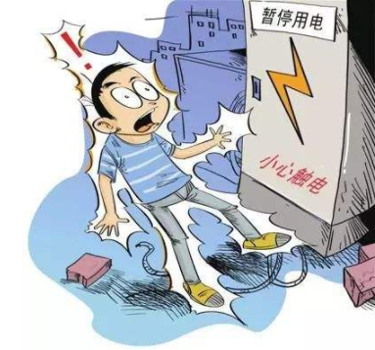
触电安全防护
通电时间
时间越长，越容易引起心室颤动、电击危险性增加

Slide 20
触电安全防护
电流途径
人体状况
没有绝对安全的途径
左手到胸部电流途径短，最危险
手到手，途径心脏，也很危险
时间越长，越容易一起心室颤动、电击危险性增加

Slide 21
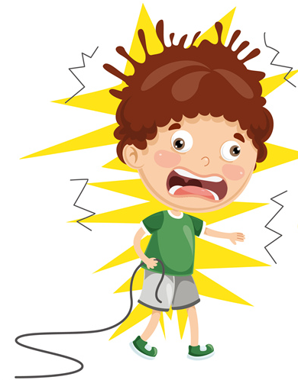
触电安全防护
3. 触电防护
①直接触电的防护
绝缘
用绝缘材料把带电体封闭起来，借以隔离带电体或不同点位的导体，使电流能按一定的通路流通的技术措施
屏护与间距
遮栏、护罩、护盖、箱(匣)等将带电体同外界隔绝
电气安全用具
绝缘安全用具、电压和电流指示器、登高安全用具、检修工作中的临时接地线、遮栏和标志牌等

Slide 22
触电安全防护
3. 触电防护
②间接触电的防护
保护接地
把正常情况下不带电、在故障情况下可能呈现危险的对地电压的技术部分同大地紧密地连接起来，把设备上的故障电压限制在安全范围内
保护接零
电气设备正常情况下不带电的金属部分(外壳)，用导线与低压电网的零线(中性线)连接起来。
比接地，能够在更多的情况下保证人身安全，防止触电事故

Slide 23
触电安全防护
3. 触电防护
③漏电保护器
触电保安装置或参与电流保护装置
用于防止由于间接接触和直接接触引起的单相触电事故
还可用于防止因电气设备漏电而造成的电气火灾爆炸

Slide 24
触电安全防护
3. 触电防护
a.不得随便移动或私自修理实验室内的电气设备，不乱拉临时线。
b.经常接触和使用的配电箱、配电板、闸刀开关、按钮开关、插座、插销以及导线等，必须保持完好、安全，不得有破损或将带电部分裸露出来。
c.不得用铜丝等代替保险丝，并保持闸刀开关、磁力开关等盖面完整，以防短路时发生电弧或保险丝熔断飞溅作人。

Slide 25
触电安全防护
3. 触电防护
d.经常检查电气设备的保护接地、接零装置，保证连接牢固。
e.合理选用电气装置。例如，在干燥少尘的环境中，可采用开启式和封闭式；在潮湿和多尘的环境中，应采用封闭式；在有腐蚀性气体的环境中，必须采用密封式；在有易燃易爆危险的环境中，必须采用防爆式。 并选用合格产品。

Slide 26
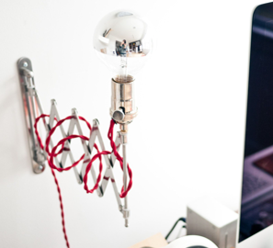
触电安全防护
3. 触电防护
f.线路电器负荷不能过高，注意电气设备安装位置距易燃可燃物不能太近，注意电气设备运行是否异常，注意防潮等。
g.在使用手电钻、电砂轮等手持电动工具时，必须安装漏电保护器，工具外壳进行防护性接地或接零，并要防止移动工具时，导线被拉断。操作时应戴好绝缘手套并站在绝缘板上。

Slide 27
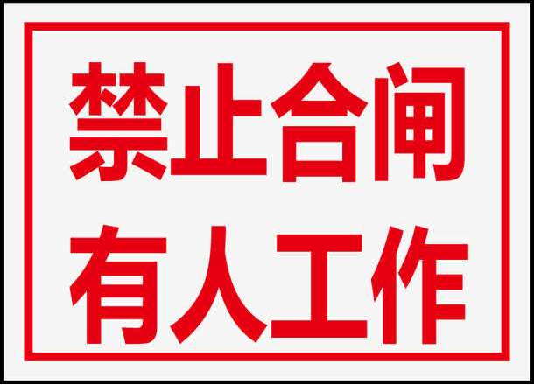
触电安全防护
3. 触电防护
h.在移动电风扇、照明灯、电焊机等电气设备时，必须先切断电源，并保护好导线，以免磨损或拉断。
i.对设备进行维修时，一定要切断电源，并在明显处放置“禁止合闸 有人工作”的警示牌。

Slide 28
触电安全防护
3. 触电防护
j.离开时要关掉电源。
k.不使用违章电器。
l.使用电气设备之前详细阅读使用说明书，严格按照操作规程进行使用。

Slide 29
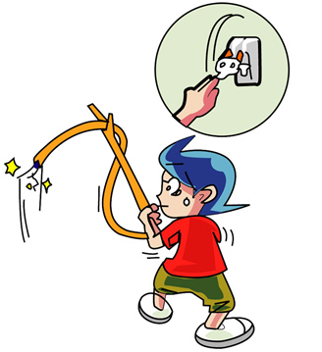
触电安全防护
4. 触电急救
迅速切断电源，使其脱离电源后，立即就进移至干燥通风场所，进行情况判别，再对症救护。

Slide 30
03
静电防护
Notes:
。

Slide 31
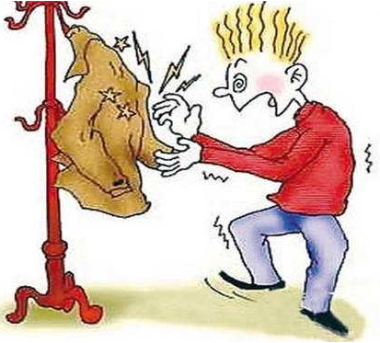
静电防护
静电的危害
根本原因：
静电放出的电火花具有点燃能(电火花能量)
静电具有一定的静电引力或斥力
静电引起爆炸和火灾
静电电击
静电妨碍实验

Slide 32
静电防护
静电的防护
空气增湿
加抗静电添加剂
静电接地
增加静止时间

Slide 33
静电防护
防止人体带电
人体接地
穿防静电鞋
穿防静电工作服
工作地面导电化

Slide 34
04
电磁辐射防护
Notes:
。

Slide 35
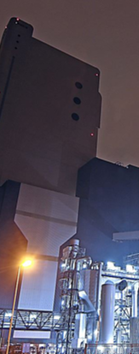
电磁辐射防护
交流电路都会向其周围空间辐射电磁能量
形成电力与磁力同时存在的空间称为电磁场
产生
自然形成的电磁辐射
人为引起的电磁辐射
种类
对电子设备装置、精密仪表等产生严重干扰，影响结果
引起金属件发热，造成燃烧爆炸事故
危害

Slide 36
电磁辐射防护
造成设备性能降低或失效的电磁干扰必须同时具备三个要素
电磁干扰源
一台电磁干扰敏感设备
存在一条电磁干扰的耦合通路——以便把干扰源传递到干扰敏感设备

Slide 37
电磁辐射防护
屏蔽——静电、磁场、电磁屏蔽
防护
措施
结合使用
接地——防止电磁脉冲干扰
其他——注意使用的安全距离和时间

Slide 38
05
雷电防护
Notes:
。

Slide 39
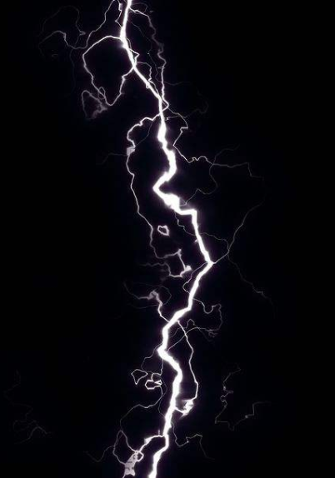
雷电防护
在实验室内——注意雷电侵入波的危害
人员应离开照明线、动力线、电话线、广播线、收音机电源线、收音机和电视机天线以及其相连的各种设备
防止这些线路和设备对人体造成二次放电
关闭门窗，防止球形雷侵入室内造成危害

Slide 40
06
电气防火防爆
Notes:
。

Slide 41
电气防火防爆
电气火灾和爆炸的原因
两个条件
有易燃、易爆物质和环境
有引燃条件
存在易燃易爆易挥发物质
电气设备和电气系统异常和事故
乱堆放杂物、木结构房屋名设电气线路
电气线路和电气设备过热、电火花和电弧、静电放电

Slide 42
电气防火防爆
①隐蔽性
漏电与短路发生在电器设备及管线内部
传统烟雾报警器很难对电气火灾实现早期报警
②燃烧快
电气火灾的特点
火焰延电线燃烧非常迅速
③扑救难
看不到着火点，且不能用水来扑救

Slide 43
电气防火防爆
正确选用电气设备
通风
按规范选择合理的安装位置
基本措施
采用耐火设施
加强维护、保养、维修，保持电气设备正常运行
接地

Slide 44
07
高校实验室常见电气事故
Notes:
。

Slide 45
高校实验室常见电气事故
1.插销与接线板引发的事故
原因:
易燃物品压住插座或粉尘落入插座孔，造成短路而发热燃烧。
在有爆炸混合物的场所，插入或拔出插头时产生火花造成爆炸起火。
用导线的裸线头代替插头插入插座，往往造成短路或产生强烈的火花而引发火灾。
乱拉临时线，由于电线过长，容易受到挤压的机械损伤，容易造成短路，从而引起触电或火灾事故。
插销或接线板严重过负荷。
劣质的擂销或接线板。

Slide 46
高校实验室常见电气事故
2.违章操作—对实验室内的供电、用电设备，没有按照使用说明书的要求进行操作与使用。
主要体现几个方面:
学生充当电工的角色，随意改动或修理实验室内的供电设备及其线路，容易造成触电事故或造成短路事故而引发火灾。
对于科研实验所用的电气设备，没有按照电气设备的要求进行接线使用。如，新安装的设备，没有阅读说明书就急忙找个插座通电，容易造成严重的电气事故。
使用电气设备时，无人看守，甚至人离开实验室电气设备仍在运行，或即使电气设备没有运行，却仍处于通电状态。这方面的事故例子非常多。

Slide 47
高校实验室常见电气事故
3.放有易燃易爆危险品的实验室，由于电气设备启动或拔设备插销等操作时产生电火花，易燃达到爆炸极限的室内混合气体，引起事故。
4.实验室内的供电设备、线路及用电设备没有做到有效的维护与检修，或者线路或设备的本身质量与安装质量存在缺陷，从而引发事故。

Slide 48
08
高校实验室电气事故的防止
Notes:
。

Slide 49
高校实验室电气事故的防止
1.人身安全防护
为防止触电，应该做到:
使用电器时，手要干燥。
不能用试电笔去试高压电。
不得随便乱动或私自修理实验室内的电气设备。
经常接触和使用的配电箱、配电板、闸刀开关、按钮开头、插座、插销以及导线等，必须保持完好、安全，不得有破损或将带电部分裸露出来。
不得用铜丝等代替保险丝，并保持闸刀开关、磁力开关等盖面完整，以防短路时发生电弧或保险丝熔断飞溅灼人。

Slide 50
高校实验室电气事故的防止
1.人身安全防护
为防止触电，应该做到:
经常检查电气设备的保护接地、接零装置，保证连接牢固。
在使用手电钻、电砂轮等手持电动工具时，必须安装漏电保护器，工具外壳进行防护性接地或接零，并要防止移动工具时，导线被拉断。操作时应戴好绝缘手套并站在绝缘板上。
在移动电风扇、照明灯、电焊机等电气设备时，必须先切断电源，并保护好导线，以免磨损或拉断。

Slide 51
高校实验室电气事故的防止
1.人身安全防护
为防止触电，应该做到:
在雷雨天，不要走进高压电杆、铁塔、避雷针的接地导线周围20米之内。当遇到高压线断落时，周围10米之内，禁止人员入内;若已经在10米范围之内，应单足或并足跳出危险区。
对设备进行维修或安装电器时，一定要先切断电源，并在明显处放置“禁止合闸有人工作”的警示牌。
一旦有人触电，应首先切断电源，然后抢救。

Slide 52
高校实验室电气事故的防止
2.仪器设备在使用时应注意做到安全用电
一切仪器应按说明书装接适当的电源，需要接地的一定要接地;
若是直流电气设备，应注意电源的正负极，不要接错;
注 意
若电源为三相，则三相电源的中性点要接地，这样万一触电时可降低接触电压;接三相电动机时要注意正转方向是否符合，否则要切断电源，对调相线;

Slide 53
高校实验室电气事故的防止
2.仪器设备在使用时应注意做到安全用电
接线时应注意接头要牢，并根据电器的额定电流选用适当的连接导线;
接好电路后应仔细检查无误后，方可通电使用;
注 意
仪器发生故障时应及时切断电源。

Slide 54
09
常用电器使用中存在的问题
Notes:
。

Slide 55
常用电气使用中存在的问题
1.最常发生电线短路的位置是什么地方？
插座及插头接触部位，电线外露受外力损坏或电器过热，造成内部短路。
2.电线捆绑将造成什么后果？(电线为什么要避免重物压住？)
电线遭捆绑，可能造成电线部分折断，产生高阻抗，使电线发热，进而造成电线失火。
如果电线被重物压住，可能造成电线部分折断，产生高阻抗使电线发热，及绝缘外表破损，而造成电线短路。

Slide 56
常用电气使用中存在的问题
3.预防白炽灯引发火灾的措施：
2
1
3
不可以用纸做灯罩，或用纸、布包在正在工作的灯泡；灯泡与可燃物要保持一定的距离；不可以在灯泡上烘烤手套、毛巾等；不可将灯泡放在蚊帐内看书；更不可用灯泡放在被窝内取暖等。
根据场所特点，正确选择灯型。防爆、防雨灯。
导线要有良好的绝缘，并不得与可燃物和高温源接近。

Slide 57
常用电气使用中存在的问题
4.预防日光灯引发火灾的措施
1
2
日光灯线路不要紧贴在天花板或木屋顶等可燃物面上，应与其保持一定的安全距离。镇流器上灰尘要定期清扫，以利散热。
日光灯线路不可随便拆装，防止损坏导线绝缘。发现导线或灯具有损坏时应及时更换。日光灯不用时要及时切断电源。

Slide 58
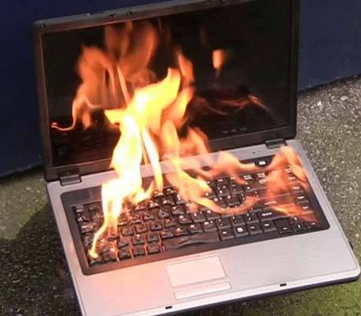
常用电气使用中存在的问题
5.电脑着火怎么办？
如果电脑着火，既使关机，甚至拔下插头，机内的元件仍然很热，仍会迸出烈焰并产生毒气，荧光屏、显像管也可能爆炸。
处理方法如下：
电脑开始冒烟或起火时，马上拔掉插头或关掉总开关，然后用湿地毯或棉被等盖住电脑，这样既能阻止烟火蔓延，也可挡住荧光屏的玻璃碎片。

Slide 59
常用电气使用中存在的问题
5.电脑着火怎么办？
不要向失火电脑泼水，即使已关掉的电脑也是这样，因为温度突然降下来会使炽热的显象管爆裂
此外，电脑内仍有剩余电流，泼水可能引起触电
不要揭起覆盖物观看，灭火时，为防止显像管爆炸伤人，只能从侧面或后面接近电脑

Slide 60
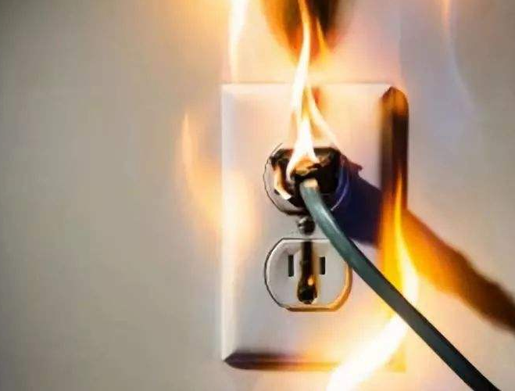
常用电气使用中存在的问题
插座的额定电流和额定电压应与 实际使用情况相适应，不可盲目增加负荷，以免因过载而烧坏胶木，造成短路引起火灾
在有爆炸危险的场所应使用防爆插座，或者将插座装在爆炸危险场所范围之外
6.插销引起火灾防止措施
插座应装在清洁、干燥的地点， 防止受潮和腐蚀造成胶木击穿

Slide 61
常用电气使用中存在的问题
灯头插座容易发生事故，也易过负荷，尽量不使用
6.插销引起火灾防止措施
应防止可燃粉尘落入插座，在插座附近不堆放可燃物品
插头、插座损坏后应及时修理或更换

Slide 62
常用电气使用中存在的问题
7.插销引起火灾防止措施
使用电热器之前应先看懂说明书。
01
02
使用电热器时应有专人看管，人走电源断。
电热器导体绝缘损坏，应及时更换，否则不能使用。
03
04
不能用电热器烘烤易燃、易爆的物品，以防止发生火灾。
存有易燃、易爆物品的房间内严禁使用电热器。
05
06
电热器用完后，待其冷却后方可收放。

Slide 63
谢 谢
Notes:
。

